Slide 1
Государственный комитет по науке и технологиям
Белорусский институт системного анализа и информационного обеспечения научно-технической сферы
Отдел научно-методического обеспечения инновационного развития
Формирование отчетности заказчиками
и исполнителями Государственной программы инновационного развития Республики Беларусь
_{на 2016-2020 годы}
_{Соболевский Сергей Борисович,}
заведующий отделом научно-методического
обеспечения инновационного развития,
_{к.техн. наук, доцент}

Slide 2
Разделы формы отчетности о ходе реализации проектов Государственной программы:
_{ооо}
1. Этапы (стадии) прохождения проектов
2. Объемы и источники финансирования проектов
3. Инвестиционные затраты по проектам
4. Приобретение и использование объектов промышленной собственности
5. Показатели производства продукции, созданной в результате реализации проектов за отчетный период
6. Создание (модернизация) рабочих мест в результате реализации проектов
7. Показатели эффективности проектов за отчетный период (заполняется по итогам года)
8. Инвестиционная импортоемкость проектов
9. Описание хода реализации проектов

Slide 3
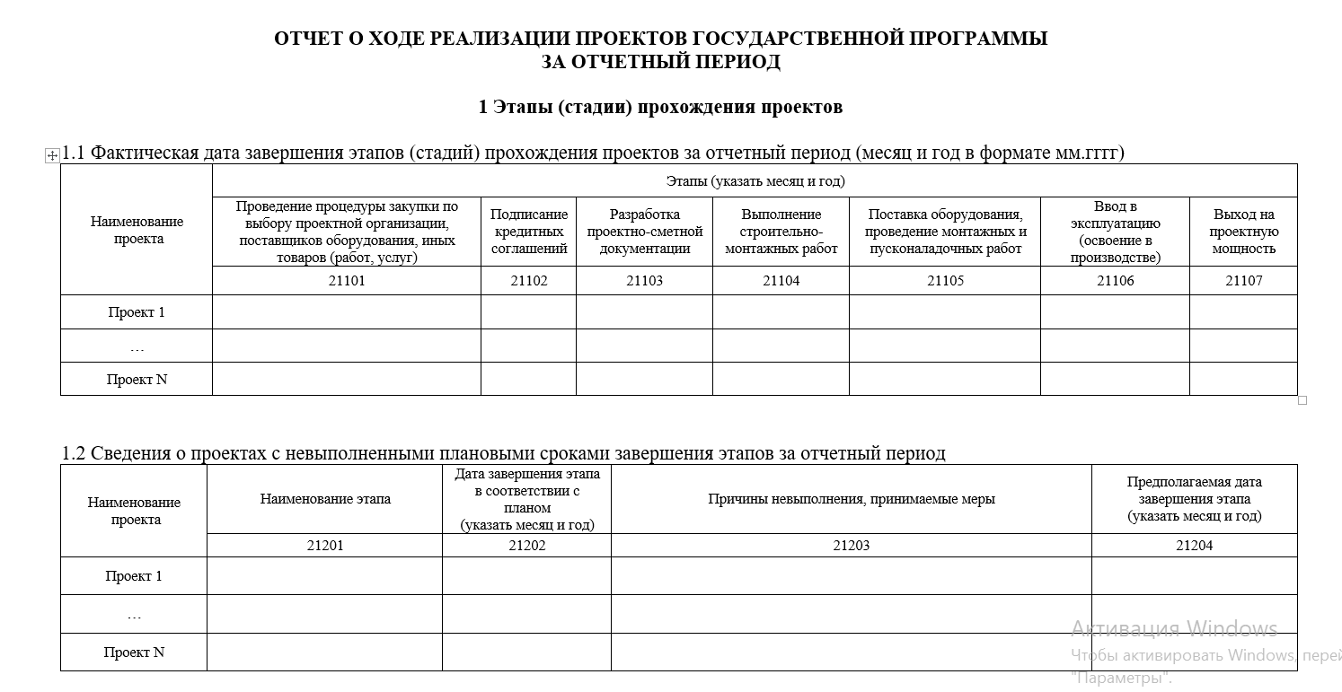

Slide 4
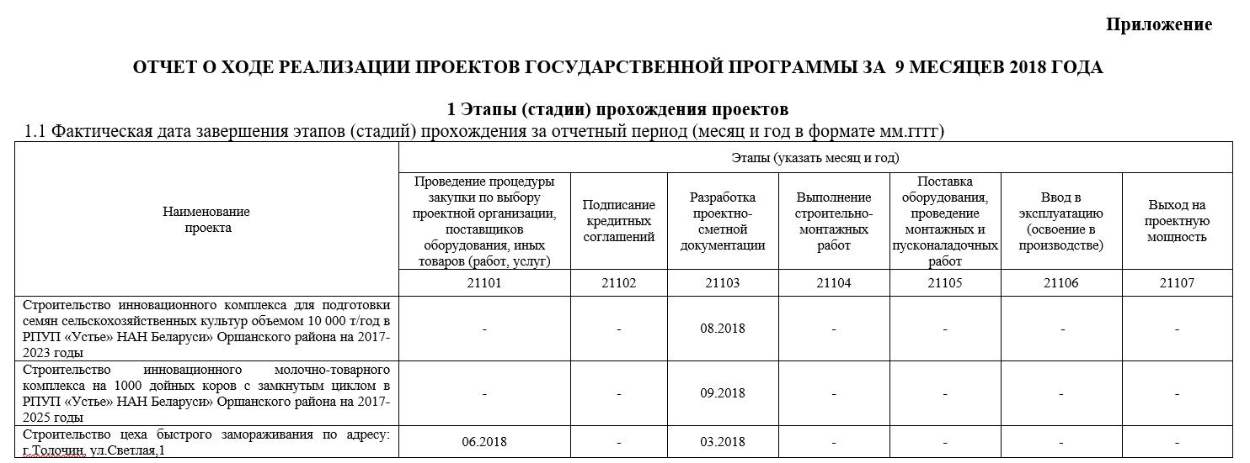
ПРИМЕР ЗАПОЛНЕНИЯ

Slide 5
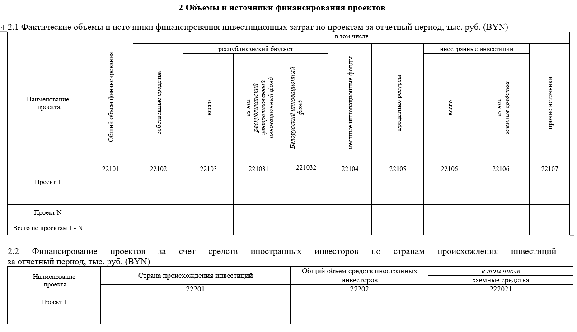

Slide 6
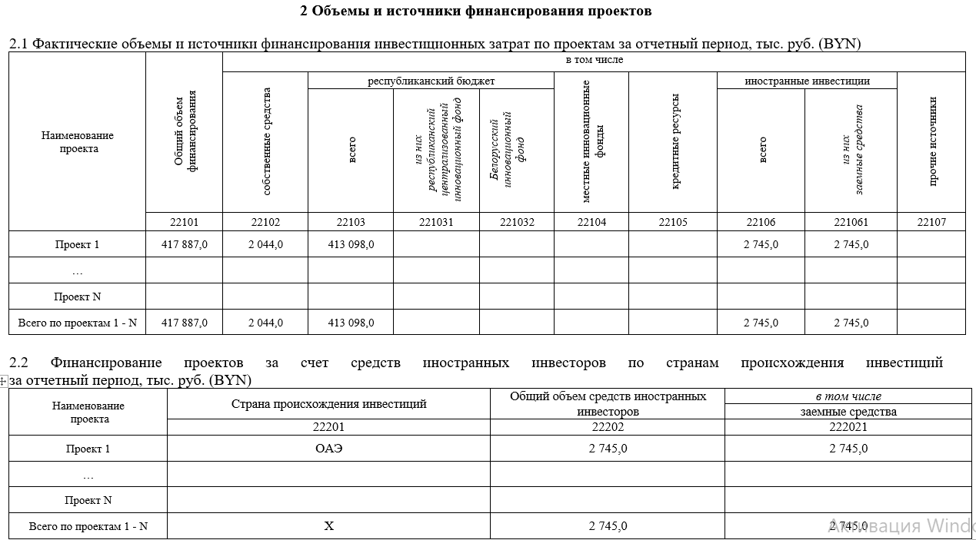
ПРИМЕР ЗАПОЛНЕНИЯ
2 745,0

Slide 7
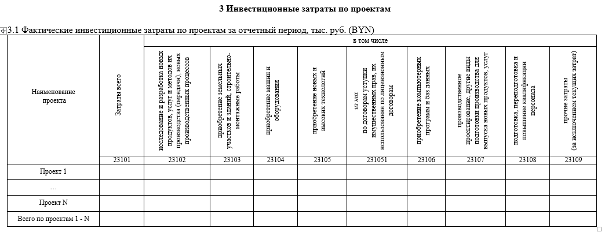

Slide 8
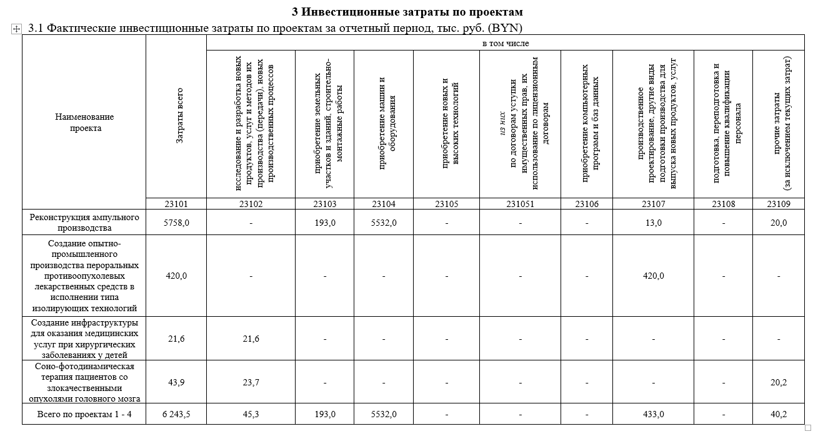
ПРИМЕР ЗАПОЛНЕНИЯ

Slide 9
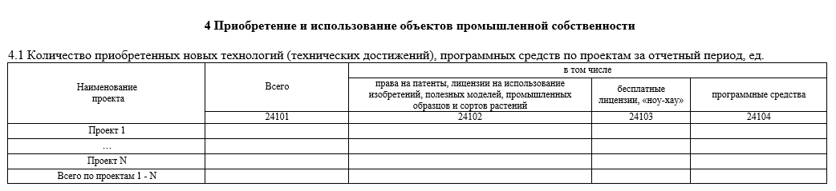
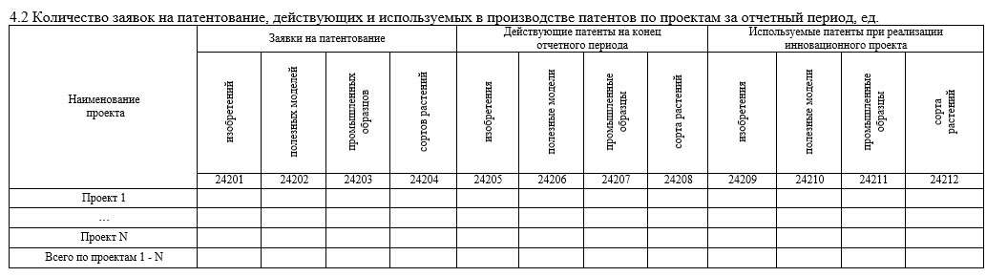

Slide 10
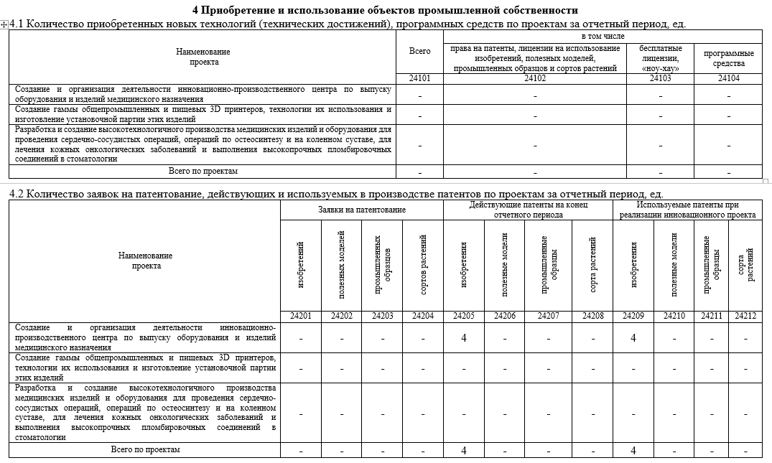
ПРИМЕР ЗАПОЛНЕНИЯ

Slide 11
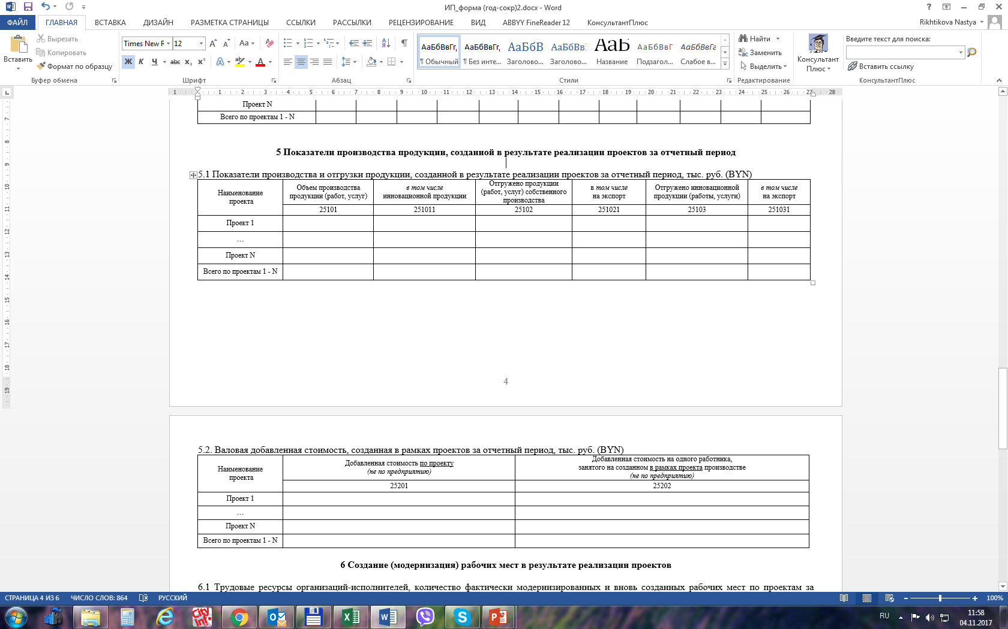

Slide 12
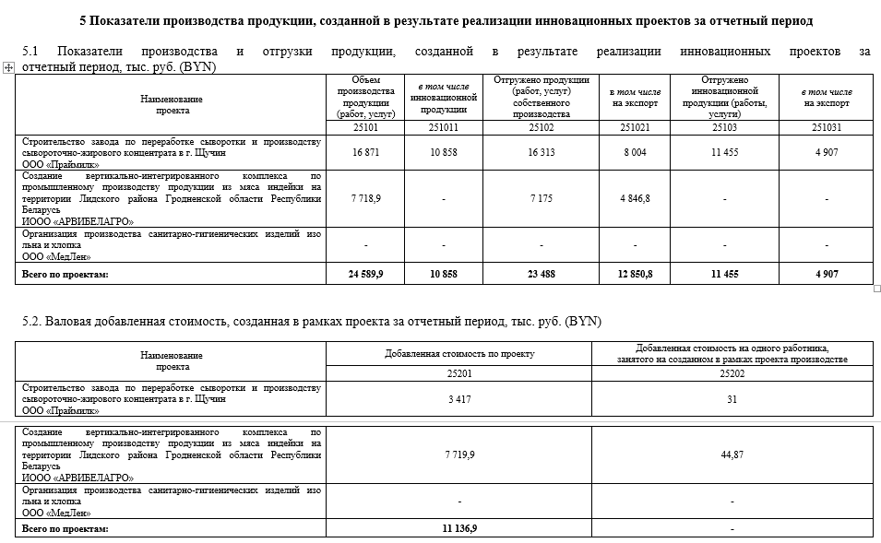
ПРИМЕР ЗАПОЛНЕНИЯ

Slide 13
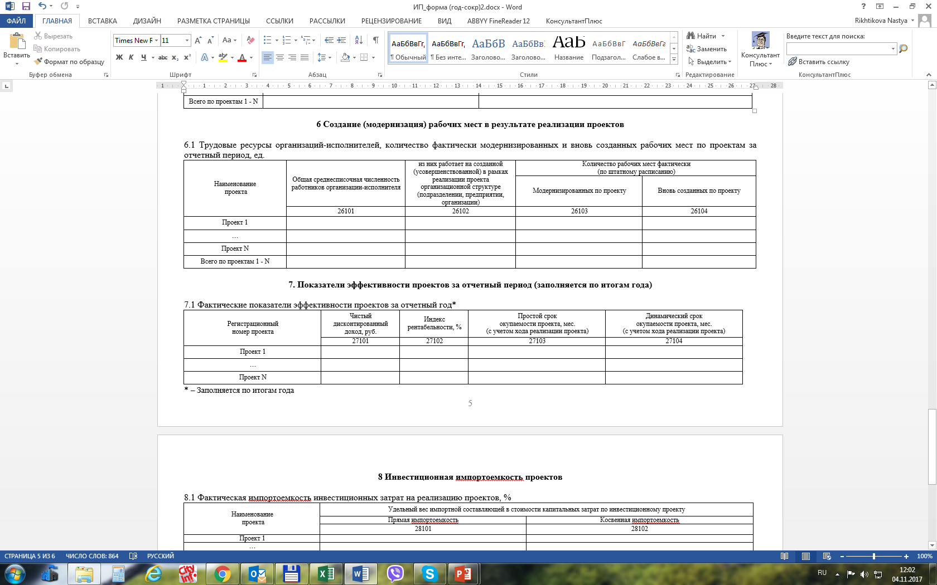
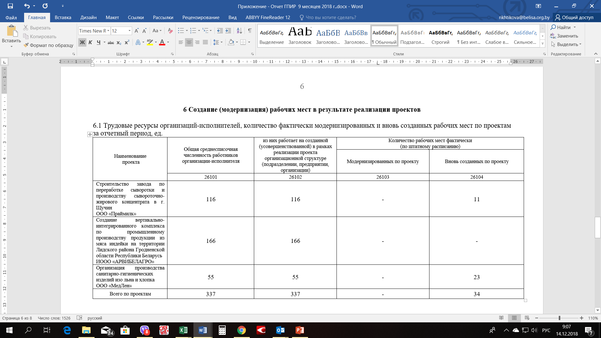
ПРИМЕР ЗАПОЛНЕНИЯ

Slide 15
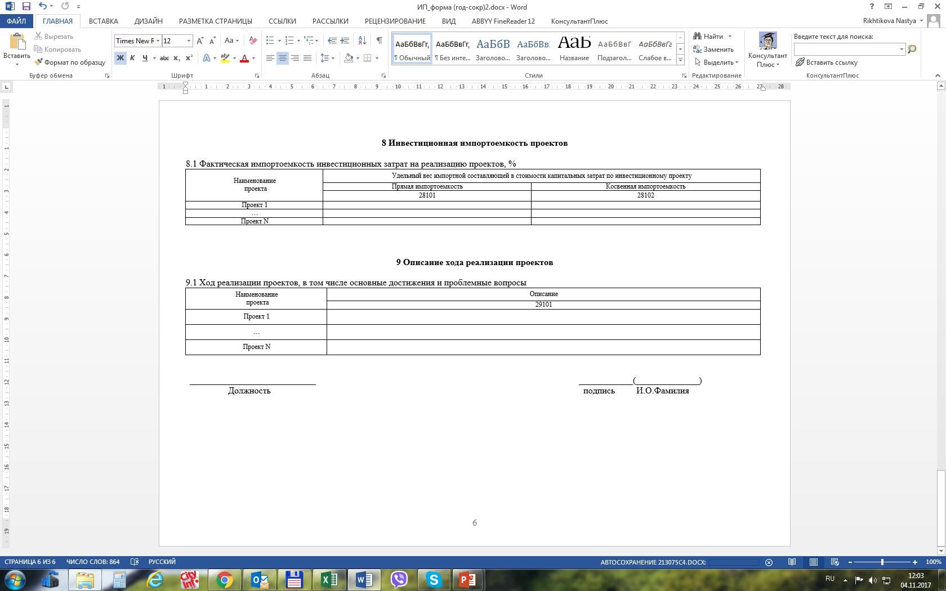
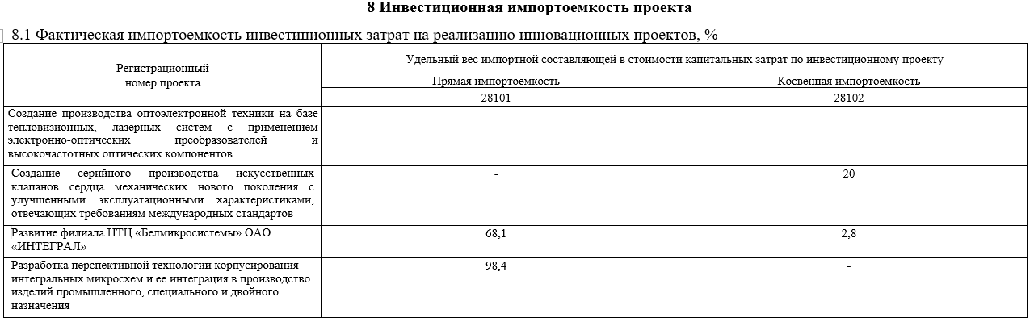
ПРИМЕР ЗАПОЛНЕНИЯ

Slide 16
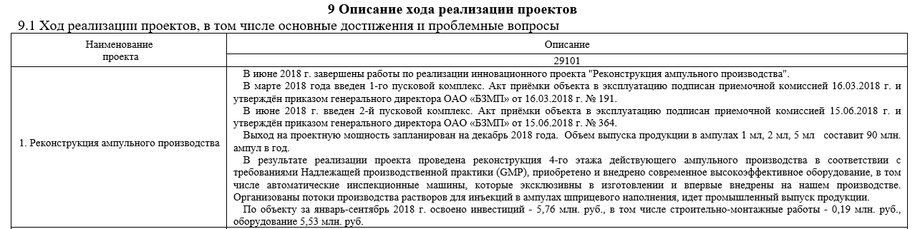
ПРИМЕР ЗАПОЛНЕНИЯ

Slide 17
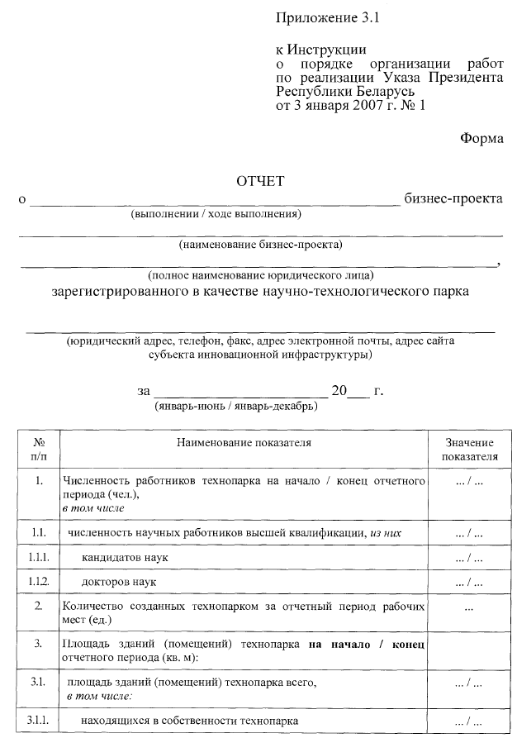
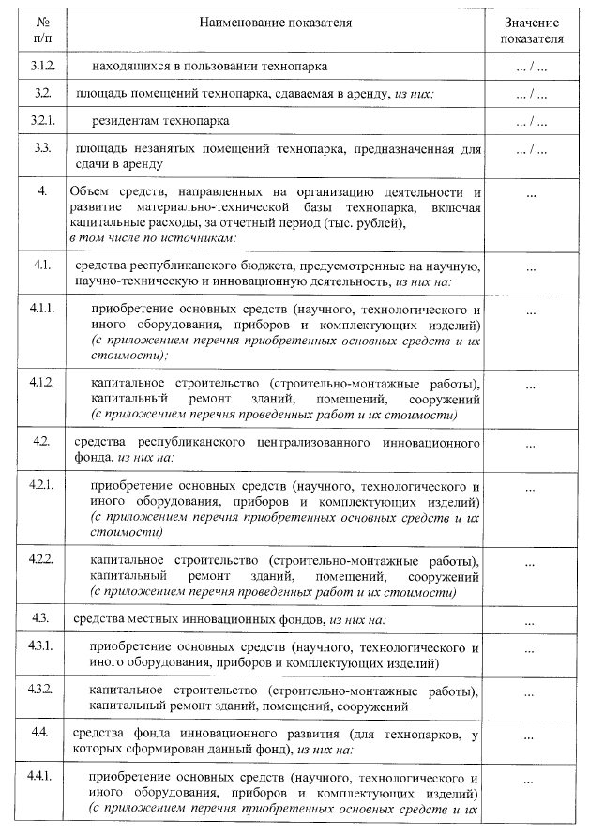
ТЕХНОПАРКИ

Slide 18
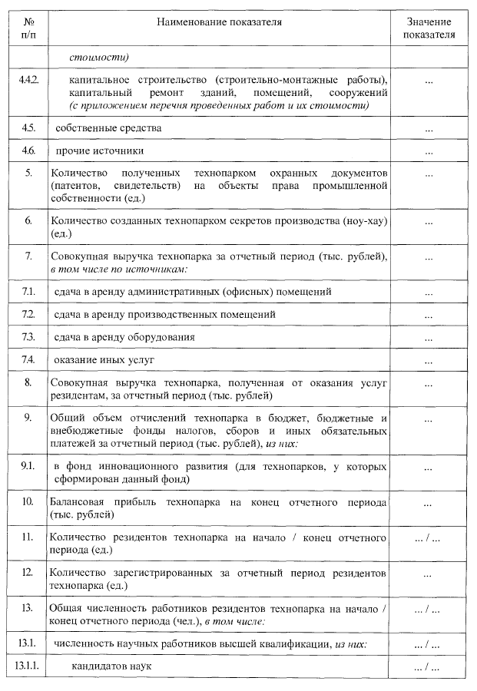
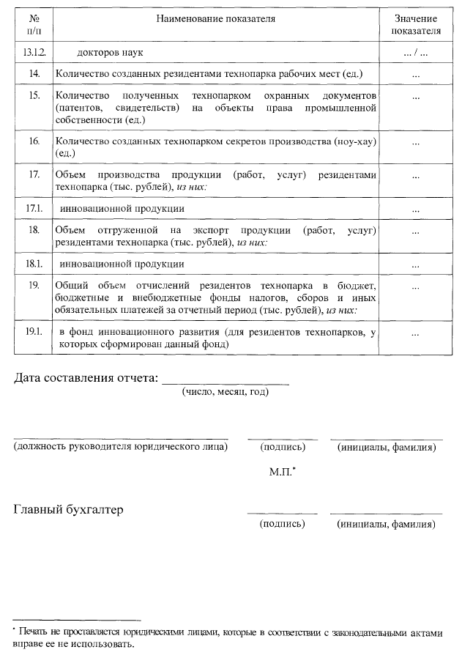
ТЕХНОПАРКИ – продолжение

Slide 19
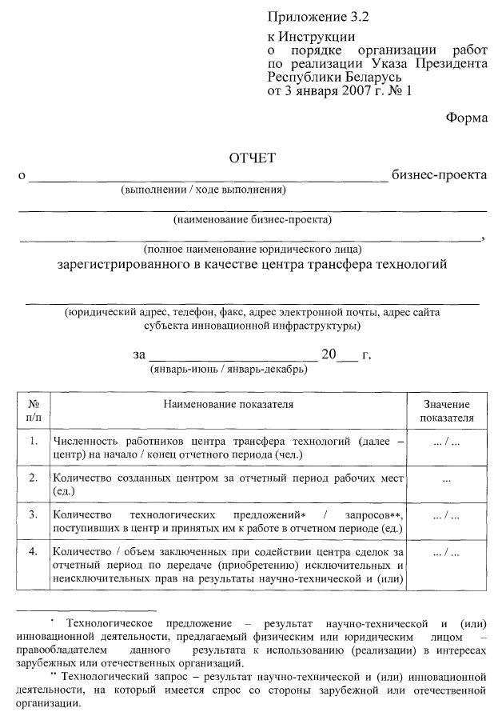
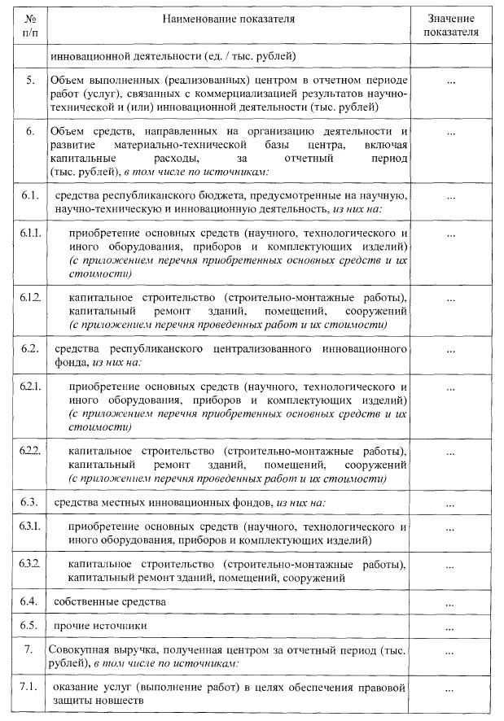

ЦЕНТРЫ ТРАНСФЕРА ТЕХНОЛОГИЙ

Slide 20
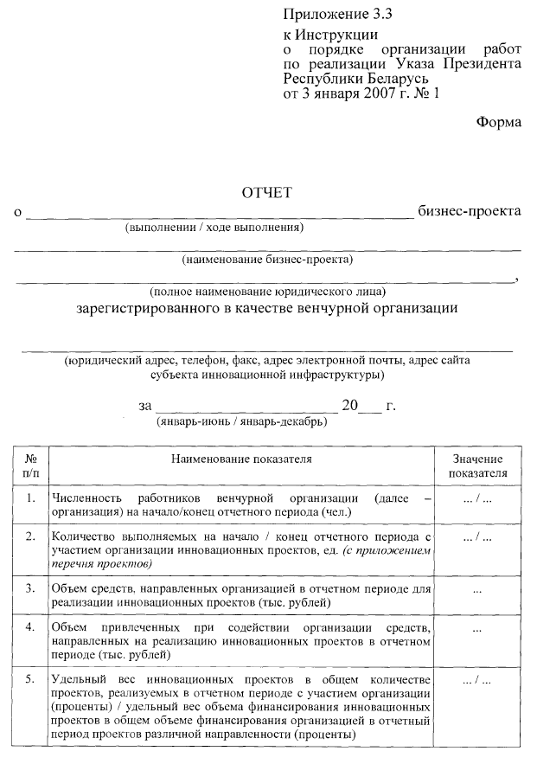
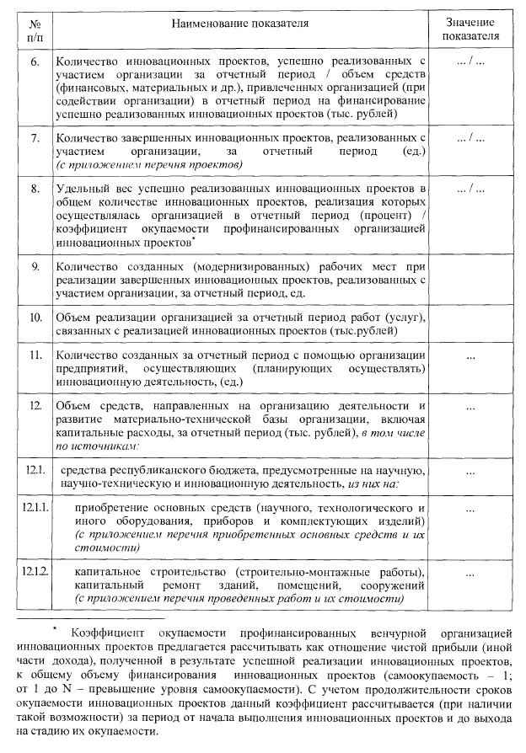
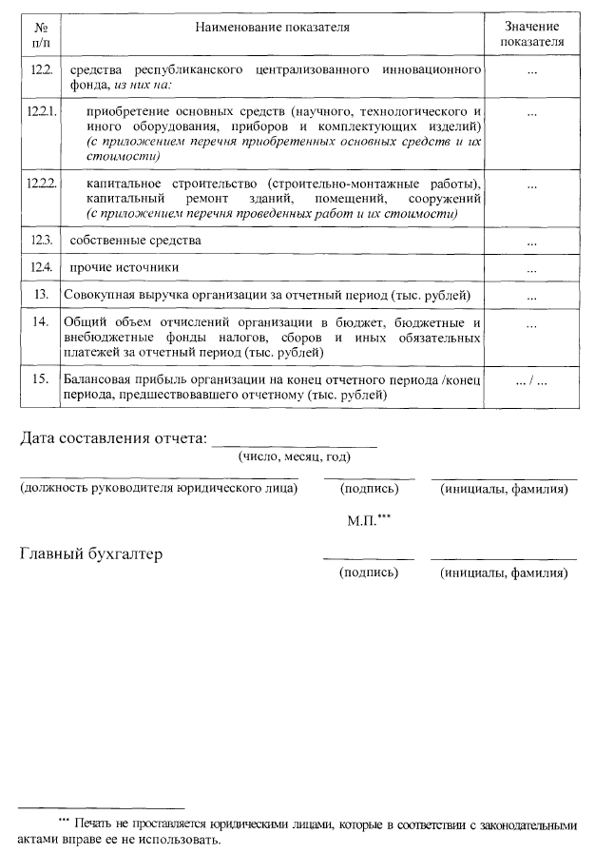
ВЕНЧУРНЫЕ ОРГАНИЗАЦИИ

Slide 21
Благодарю за внимание!

